Slide 1
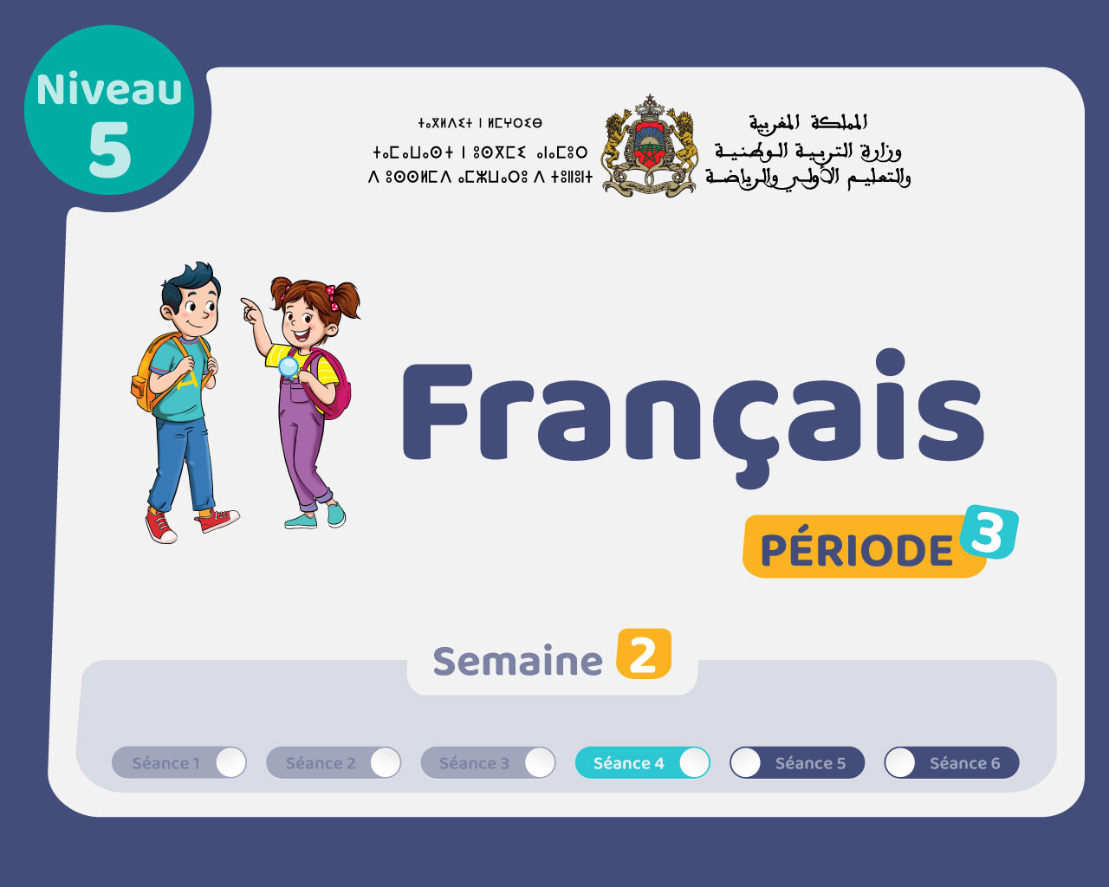

Slide 2

Il convient de lancer le mode diaporama pour la diffusion de la leçon en classe
Réservé à l’enseignant (e)

Slide 3




Pictogrammes
Réservé à l’enseignant (e)
L’enseignant parle
Diffusion d’un média
Média en cours de diffusion
Fin du média. Passer au slide suivant
Expliquer, donner une consigne
Désigner un élève

Slide 4
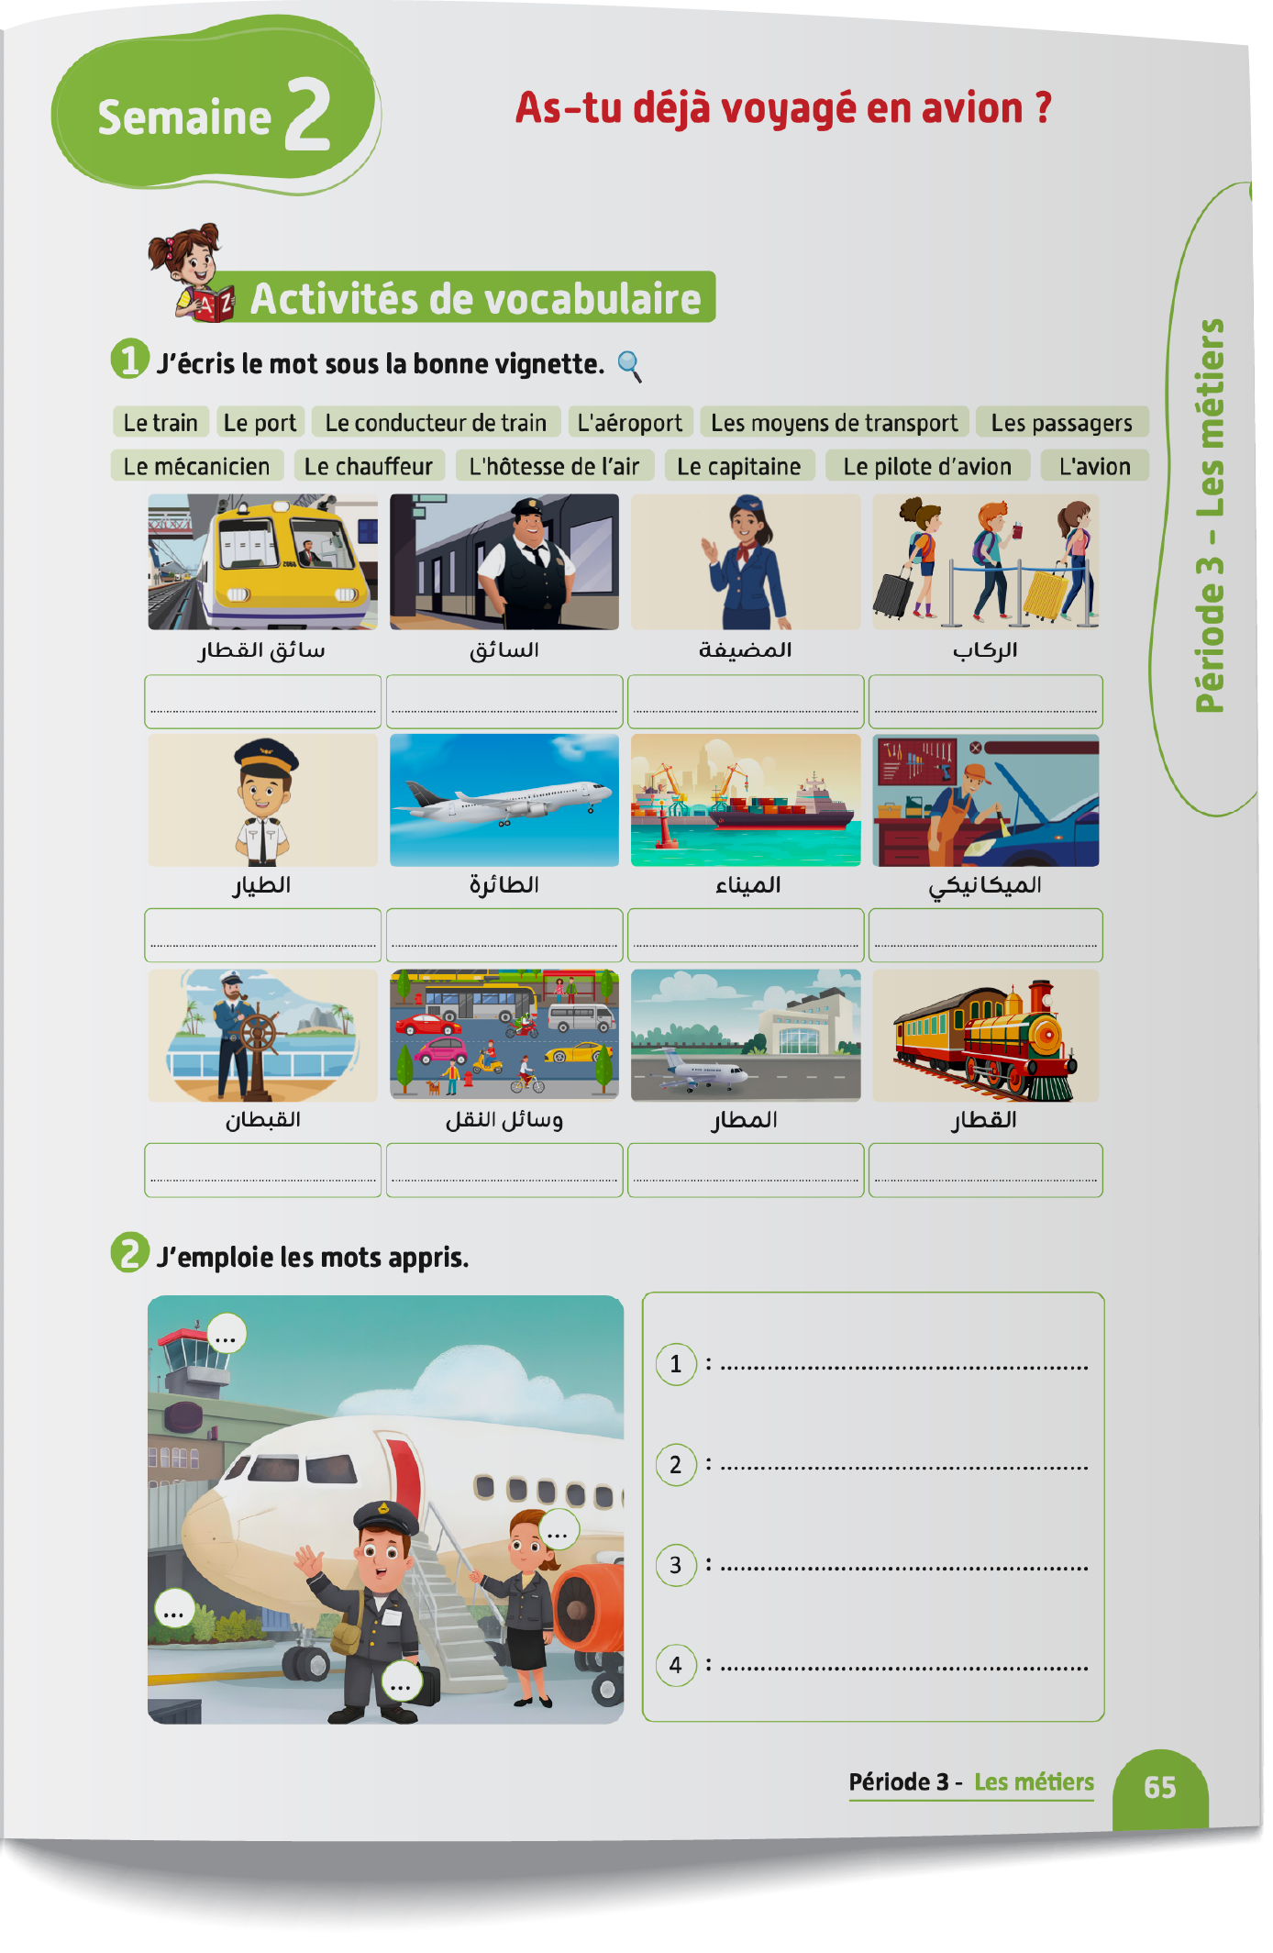
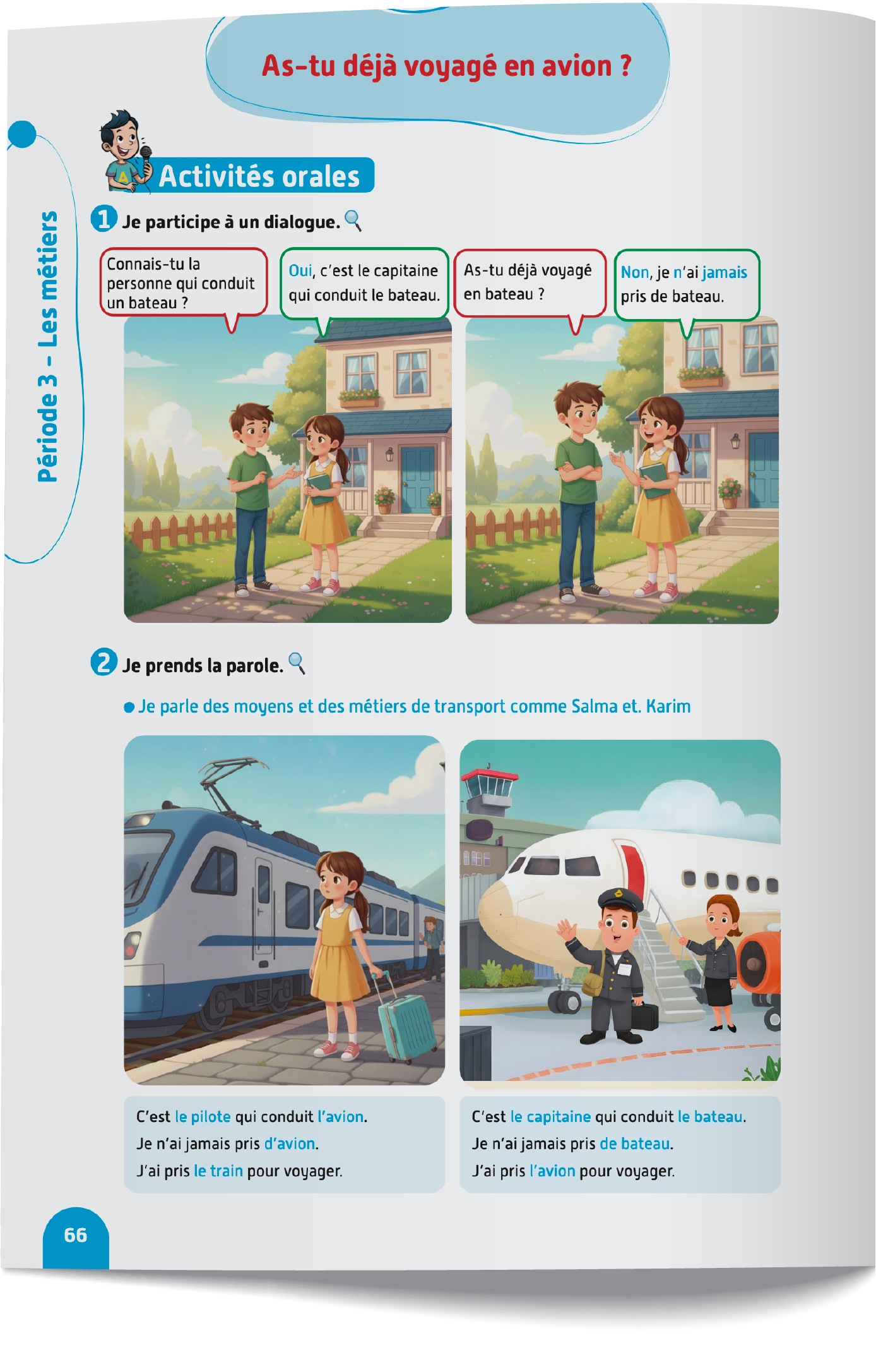
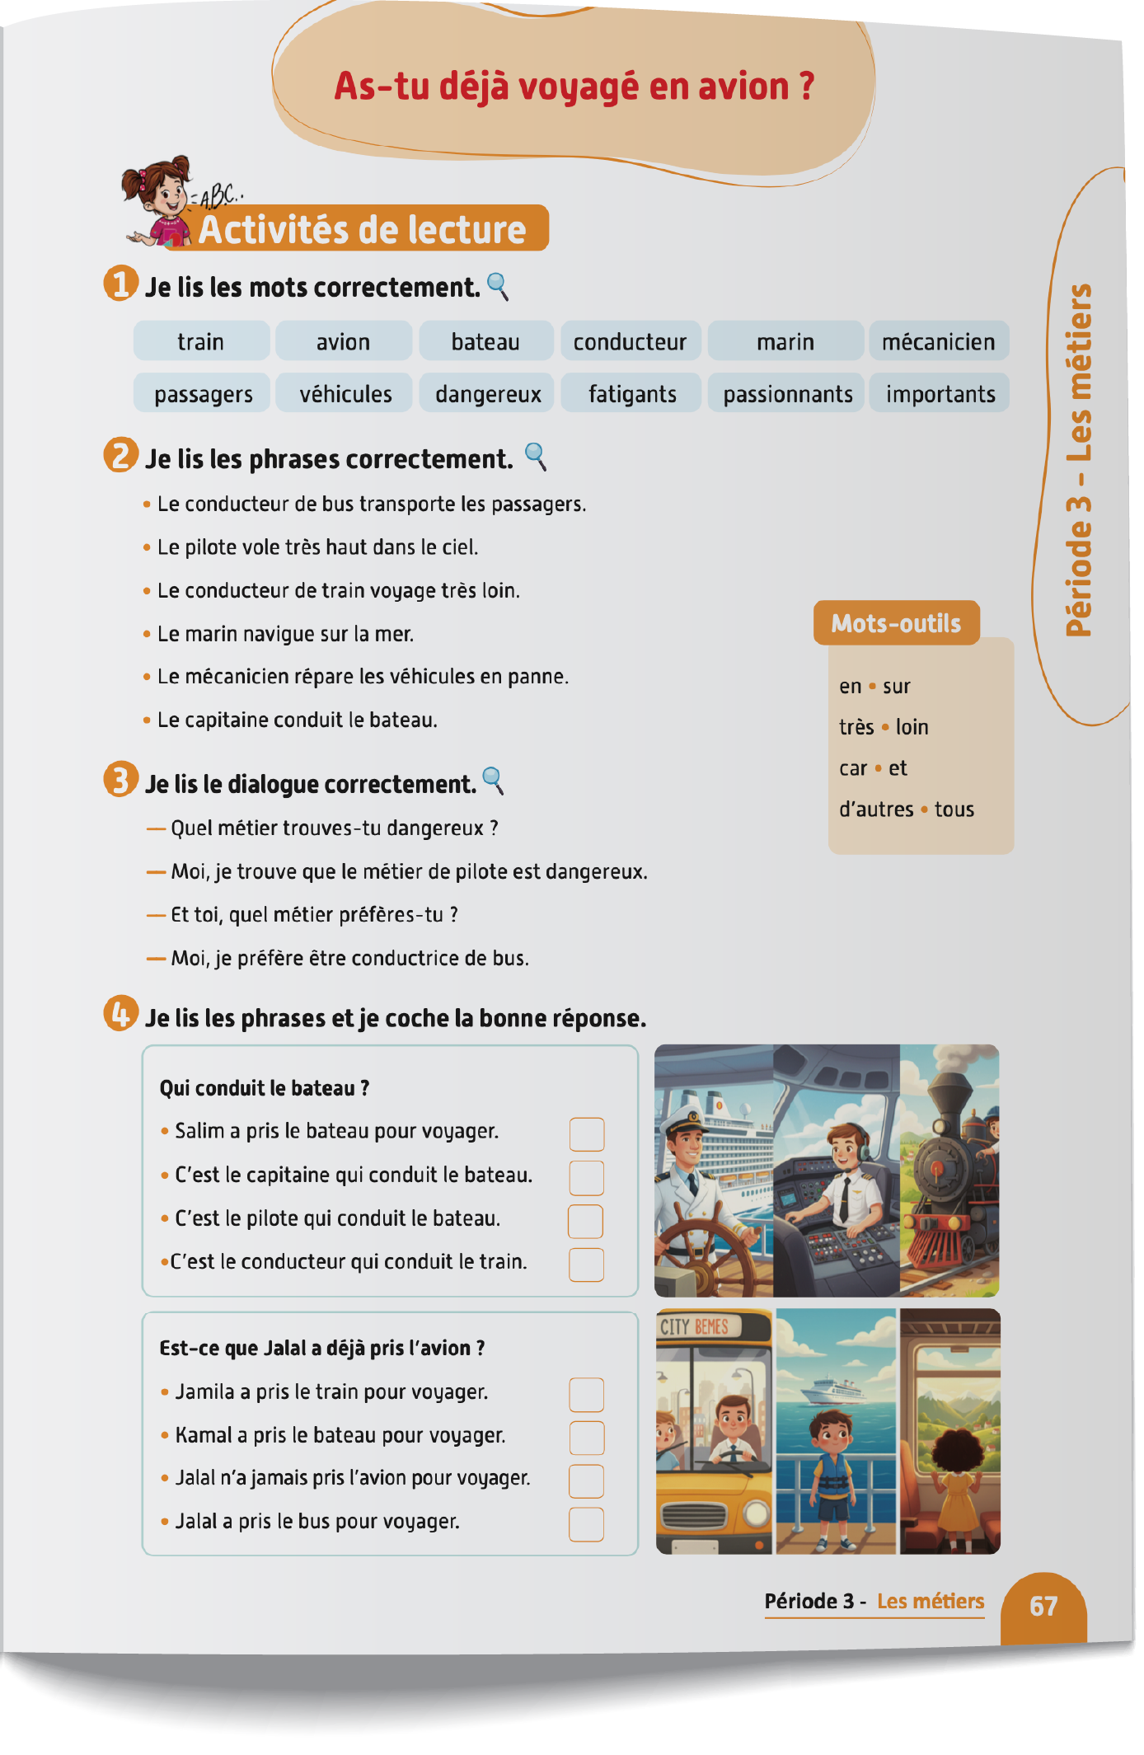
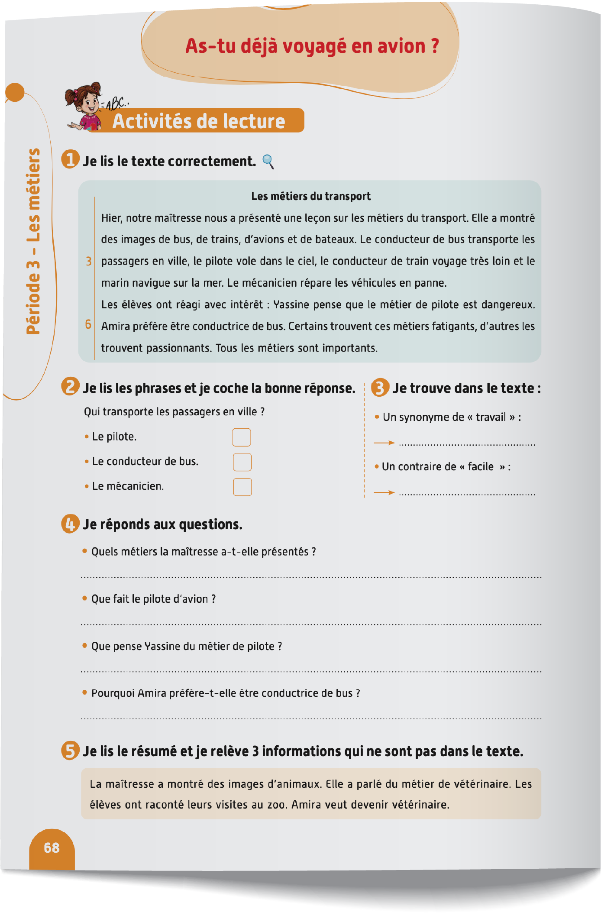
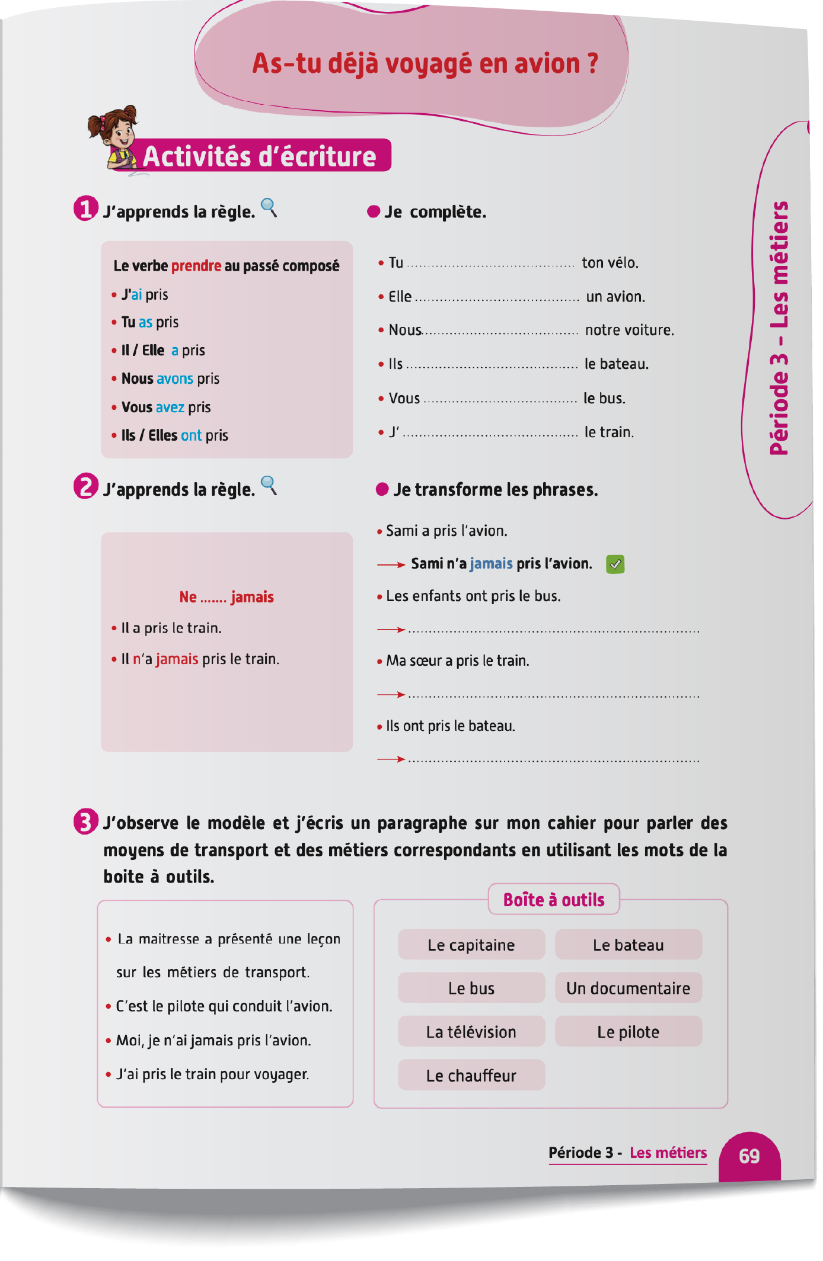
Contenu de la semaine
Réservé à l’enseignant (e)

Slide 5

Organisation de la semaine
Réservé à l’enseignant
Séance 1
Séance 4
Présentation du vocabulaire
Exploitation du vocabulaire
Activités de vocabulaire sur livret
Oral – Dialogue
Lecture – texte ( fluidité et compréhension)
Séance 2
Séance 5
Oral – Acte de parole 1
Ecrit – Point de langue 1
Lecture – Mots avec difficultés
Oral – Prise de parole
Ecriture – Texte
Séance 3
Séance 6
Oral - Acte de parole 2
Ecrit – Point de langue 2
Lecture – Phrases
Révision
Lecture offerte

Slide 6



Plan de la séance 4
Réservé à l’enseignant (e)
1. Dialogue
Jouer un dialogue en reprenant les actes de parole enseignés.
Texte : Fluidité et compréhension.

Slide 7




Bonjour les enfants ! La leçon de français commence maintenant.

Slide 8

Aujourd’hui, nous allons apprendre un dialogue avec Majd et Nada.

Slide 9



Lecture de la vidéo.

Slide 10

Nous allons écouter le dialogue une deuxième fois.

Slide 11
Lecture de la vidéo.

Slide 12

Maintenant, on va répéter le dialogue ensemble. Je vais lire chaque réplique et vous allez répéter après moi. Puis, on va continuer à répéter le dialogue.

Slide 13
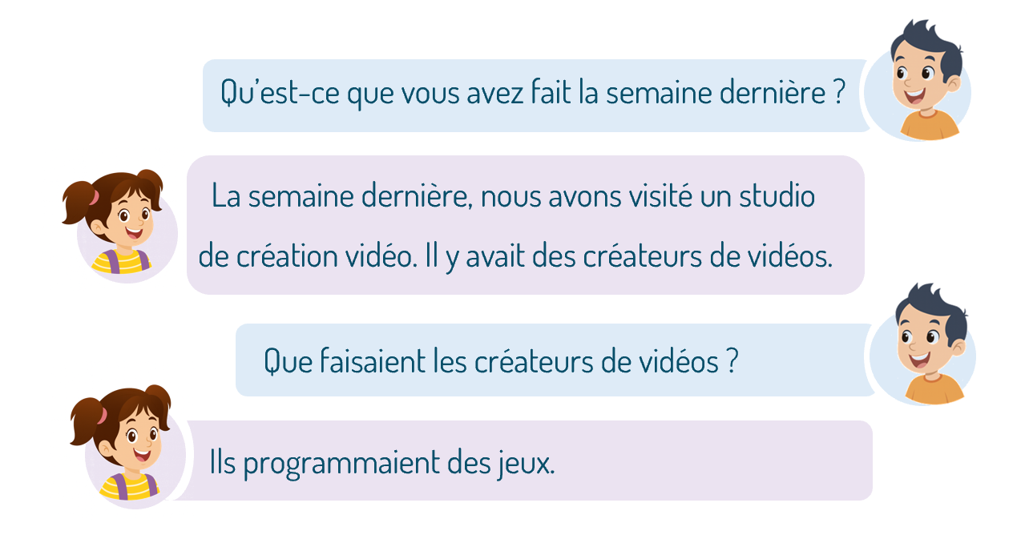
On va continuer la répétition du dialogue. Je vais lire chaque réplique et vous allez répéter après moi.

Slide 14

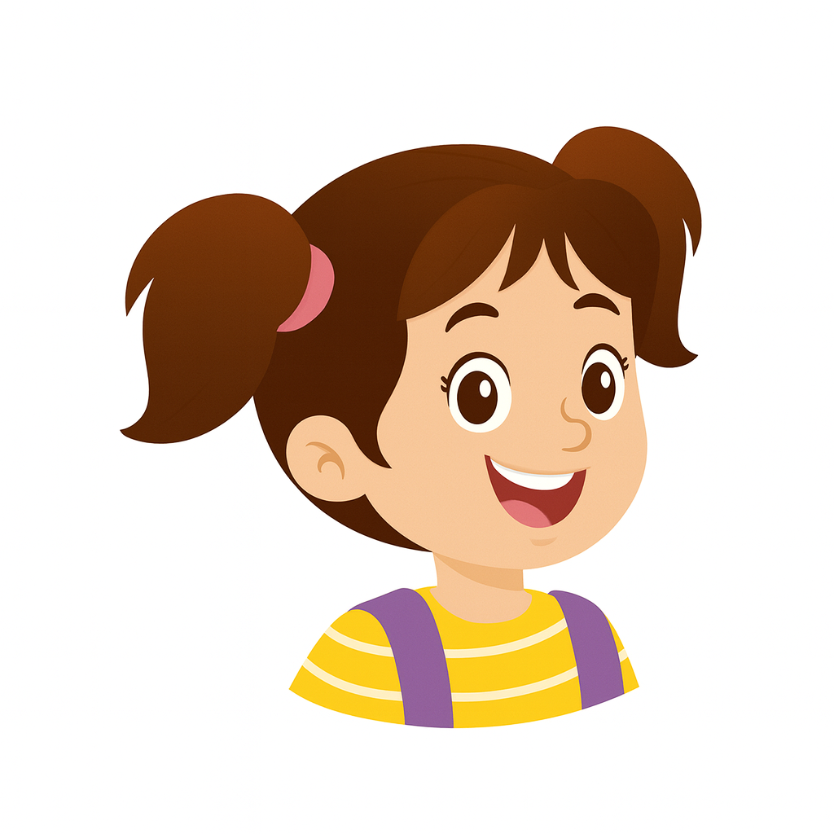
On va continuer la répétition du dialogue. Je vais lire chaque réplique et vous allez répéter après moi.
Connais-tu la personne qui conduit un bateau ?
Oui, c’est le capitaine qui conduit un bateau.
As-tu déjà voyagé en bateau ?
Non, je n’ai jamais pris de bateau.
As-tu déjà voyagé en avion ?
Non, je n’ai jamais pris d’avion.
Au revoir !
À bientôt !

Slide 15

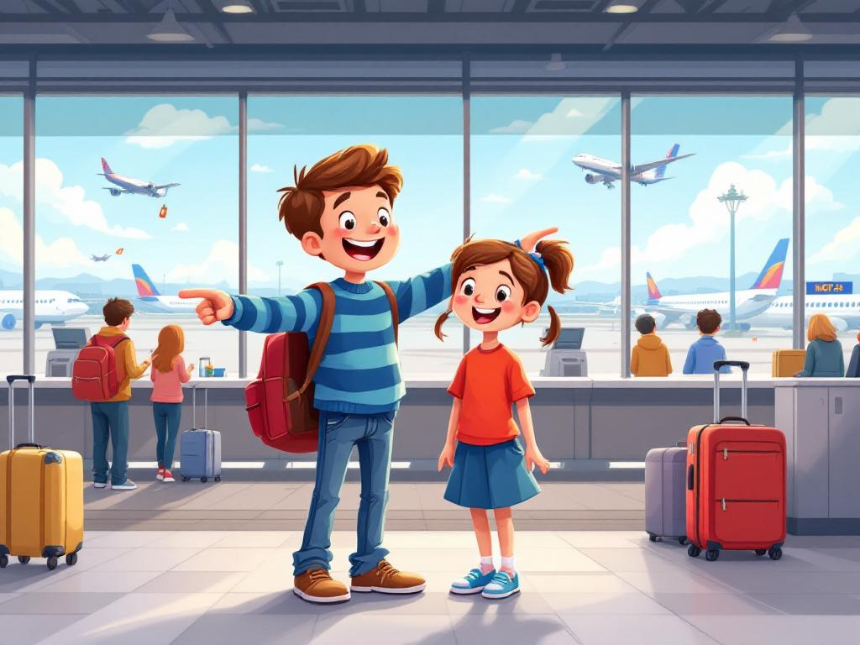
Maintenant, on va jouer ce dialogue. On va le faire en 3 étapes. Soyez attentifs.
Etape 1
Etape 2
Etape 3

Slide 16
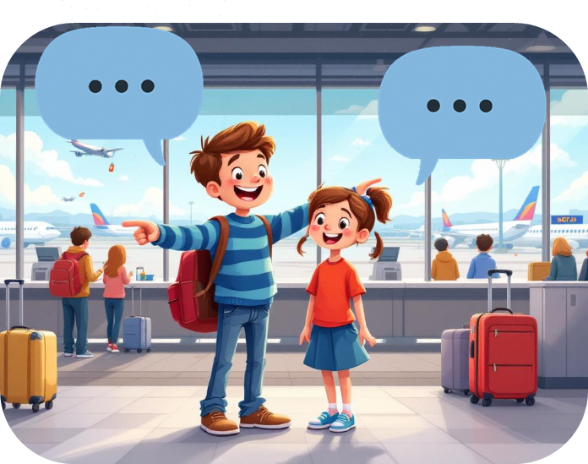
Etape 1. Je vais vous expliquer la situation.
Etape 1
Etape 2
Etape 3
Situation : Le garçon et la fille se rencontrent à l’aéroport. Chacun pose à l’autre les questions suivantes:
Qu’est-ce que vous avez fait la semaine dernière ?
Que faisaient les ___________________ ?
Connais-tu la personne qui conduit ________ ?
As-tu déjà voyagé en _________?

Slide 17
Etape 2. Chacun réfléchit silencieusement à ce qu’il va dire dans le dialogue.
Etape 1
Etape 2
Etape 3
Situation : Le garçon et la fille se rencontrent à l’aéroport. Chacun pose à l’autre les questions suivantes:
Qu’est-ce que vous avez fait la semaine dernière ?
Que faisaient les ___________________ ?
Connais-tu la personne qui conduit ________ ?
As-tu déjà voyagé en _________?

Slide 18

Etape 3. Maintenant, vous allez jouer le dialogue. Qui veut passer au tableau ?
Etape 1
Etape 2
Etape 3
Situation : Le garçon et la fille se rencontrent à l’aéroport. Chacun pose à l’autre les questions suivantes:
Qu’est-ce que vous avez fait la semaine dernière ?
Que faisaient les ___________________ ?
Connais-tu la personne qui conduit ________ ?
As-tu déjà voyagé en _________?

Slide 19

Maintenant, tout le monde participe. Jouez le dialogue avec votre voisin.
Qu’est-ce que vous avez fait la semaine dernière ?
Que faisaient les ___________________ ?
Connais-tu la personne qui conduit ________ ?
As-tu déjà voyagé en _________?

Slide 20

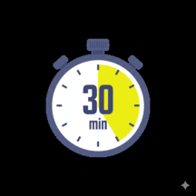
Plan de la séance 4
Réservé à l’enseignant (e)
Jouer un dialogue reprenant les actes de parole enseignés.
2. Lecture
Texte : Fluidité et compréhension.

Slide 21

Maintenant, on va faire de la lecture. On va lire des mots, puis un texte.

Slide 22
On va lire ensemble ce texte du livret. On va le découper en 3 parties. Après, vous allez le lire tout seuls.

Slide 23
Lisez la première partie du texte silencieusement. Après, je vais diffuser une lecture audio.
Partie 1
Partie 2
Partie 3
Les métiers du transport
Hier, notre maîtresse nous a présenté une leçon sur les métiers du transport. Elle a montré des images de bus, de trains, d’avions et de bateaux.

Slide 24


Lecture en cours.
Partie 1
Partie 2
Partie 3

Slide 25
Qui veut lire le texte ?
Partie 1
Partie 2
Partie 3
Les métiers du transport
Hier, notre maîtresse nous a présenté une leçon sur les métiers du transport. Elle a montré des images de bus, de trains, d’avions et de bateaux.

Slide 26
On passe à la deuxième partie. Lisez en silence.
Partie 1
Partie 1
Partie 2
Partie 3
Le conducteur de bus transporte les passagers en ville, le pilote vole dans le ciel, le conducteur de train voyage très loin et le marin navigue sur la mer. Le mécanicien répare les véhicules en panne.

Slide 27
Lecture en cours.
Partie 1
Partie 1
Partie 2
Partie 3

Slide 28
Qui veut lire le texte ?
Partie 1
Partie 1
Partie 2
Partie 3
Le conducteur de bus transporte les passagers en ville, le pilote vole dans le ciel, le conducteur de train voyage très loin et le marin navigue sur la mer. Le mécanicien répare les véhicules en panne.

Slide 29
On passe à la troisième partie. Lisez en silence.
Partie 1
Partie 1
Partie 2
Partie 3
Les élèves ont réagi avec intérêt : Yassine pense que le métier de pilote est dangereux.
Amira préfère être conductrice de bus. Certains trouvent ces métiers fatigants, d’autres les trouvent passionnants. Tous les métiers sont importants.

Slide 30
Lecture en cours.
Partie 1
Partie 2
Partie 3

Slide 31
Qui veut lire le texte ?
Partie 1
Partie 1
Partie 2
Partie 3
Les élèves ont réagi avec intérêt : Yassine pense que le métier de pilote est dangereux.
Amira préfère être conductrice de bus. Certains trouvent ces métiers fatigants, d’autres les trouvent passionnants. Tous les métiers sont importants.

Slide 32
Maintenant, on va essayer de comprendre le texte, partie par partie. Pour chaque partie du texte, on va suivre les mêmes étapes.
Etape 1
Etape 2
Etape 3
Je lis en silence et j’essaie de comprendre le texte.
Je repère les mots difficiles et je demande à mon enseignant(e) de me les expliquer
Je lis la question, puis je cherche la réponse dans le texte.

Slide 33
Lisez silencieusement le texte et essayez de le comprendre.
Partie 1/3
Etape 1
Etape 2
Etape 3
Les métiers du transport
Hier, notre maîtresse nous a présenté une leçon sur les métiers du transport. Elle a montré des images de bus, de trains, d’avions et de bateaux.

Slide 34
Quels sont les mots difficiles dans le texte ? Levez la main. Je vais vous expliquer.
Partie 1/3
Etape 1
Etape 2
Etape 3
Les métiers du transport
Hier, notre maîtresse nous a présenté une leçon sur les métiers du transport. Elle a montré des images de bus, de trains, d’avions et de bateaux.

Slide 35
Lisez la question et cherchez la réponse dans le texte. Qui veut répondre ?
Partie 1/3
Etape 1
Etape 2
Etape 3
Question 1: Qu’est-ce que la maîtresse a montré aux élèves ??
Les métiers du transport
Hier, notre maîtresse nous a présenté une leçon sur les métiers du transport. Elle a montré des images de bus, de trains, d’avions et de bateaux.

Slide 36
La question est : «qu’est-ce que ? ». Je cherche un objet dans le texte.
La réponse est : Elle a montré des images de bus, de trains, d’avions et de bateaux.
Partie 1/3
Etape 1
Etape 2
Etape 3
Question 1: Qu’est-ce que la maîtresse a montré aux élèves ?
Les métiers du transport
Hier, notre maîtresse nous a présenté une leçon sur les métiers du transport. Elle a montré des images de bus, de trains, d’avions et de bateaux.

Slide 37
On passe à la deuxième partie du texte. Lisez en silence et essayez de comprendre.
Partie 2/3
Etape 1
Etape 2
Etape 3
Le conducteur de bus transporte les passagers en ville, le pilote vole dans le ciel, le conducteur de train voyage très loin et le marin navigue sur la mer. Le mécanicien répare les véhicules en panne.

Slide 38
Quels sont les mots difficiles dans le texte ? Levez la main. Je vais vous expliquer.
Partie 2/3
Etape 1
Etape 2
Etape 3
Le conducteur de bus transporte les passagers en ville, le pilote vole dans le ciel, le conducteur de train voyage très loin et le marin navigue sur la mer. Le mécanicien répare les véhicules en panne.

Slide 39
Lisez la question et cherchez la réponse dans le texte. Qui veut répondre ?
Partie 2/3
Etape 1
Etape 2
Etape 3
Question 2 : Qui répare les voitures en panne ?
Le conducteur de bus transporte les passagers en ville, le pilote vole dans le ciel, le conducteur de train voyage très loin et le marin navigue sur la mer. Le mécanicien répare les véhicules en panne.

Slide 40
La question est «Qui ?». Je cherche une personne qui répare les voitures en panne dans le texte. La réponse est : « Le mécanicien répare les véhicules en panne. »
Partie 2/3
Etape 1
Etape 2
Etape 3
Question 2 : Qui répare les voitures en panne ?
Le conducteur de bus transporte les passagers en ville, le pilote vole dans le ciel, le conducteur de train voyage très loin et le marin navigue sur la mer. Le mécanicien répare les véhicules en panne.

Slide 41
On passe à la troisième partie du texte. Lisez en silence et essayez de comprendre.
Partie 3/3
Etape 1
Etape 2
Etape 3
Les élèves ont réagi avec intérêt : Yassine pense que le métier de pilote est dangereux.
Amira préfère être conductrice de bus. Certains trouvent ces métiers fatigants, d’autres les trouvent passionnants. Tous les métiers sont importants.

Slide 42
Quels sont les mots difficiles dans le texte ? Levez la main. Je vais vous expliquer.
Partie 3/3
Etape 1
Etape 2
Etape 3
Les élèves ont réagi avec intérêt : Yassine pense que le métier de pilote est dangereux.
Amira préfère être conductrice de bus. Certains trouvent ces métiers fatigants, d’autres les trouvent passionnants. Tous les métiers sont importants.

Slide 43
Lisez la question et cherchez la réponse dans le texte. Qui veut répondre ?
Partie 3/3
Etape 1
Etape 2
Etape 3
Question 3 : Quel métier préfère Amira ?
Les élèves ont réagi avec intérêt : Yassine pense que le métier de pilote est dangereux.
Amira préfère être conductrice de bus. Certains trouvent ces métiers fatigants, d’autres les trouvent passionnants. Tous les métiers sont importants.

Slide 44
La question est « Quel métier préfère Amira? ». Je cherche le verbe « préférer » et un métier dans le texte. La réponse est : Amira préfère être conductrice de bus.
Partie 3/3
Etape 1
Etape 2
Etape 3
Question 3 : Quel métier préfère Amira ?
Les élèves ont réagi avec intérêt : Yassine pense que le métier de pilote est dangereux.
Amira préfère être conductrice de bus. Certains trouvent ces métiers fatigants, d’autres les trouvent passionnants. Tous les métiers sont importants.

Slide 45
Prenez vos livrets à la page 68.

Slide 46
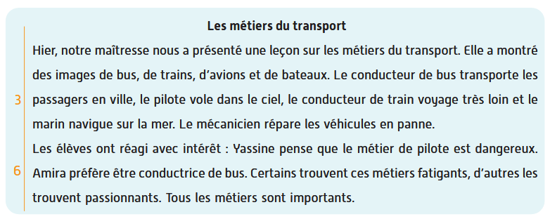

Lisez le texte à votre voisin puis changez les rôles.

Slide 47
Notez les devoirs à faire à la maison. Vous aller relire le texte de la page 68 et répondre aux questions.

Slide 48


La séance d’aujourd’hui est terminée. À bientôt.

Slide 49

En cas d’indisponibilité du livret : chaque élève lit le texte à son voisin.

